Slide 1
Módulo 2. Estudios ambientales : Tipos, elaboración, y control de calidad
Biol. MSc. Rosemberg M. Ramírez Rivera

Slide 2

1. INTRODUCCIÓN
Estado tiene como deber planificar el manejo y aprovechamiento de los recursos naturales, con el fin de hacer uso de los mismos de forma sostenible, garantizando la conservación, restauración o sustitución, para ello deberá prevenir y controlar los aspectos que generan deterioro ambiental, así como de imponer sanciones legales y exigir la reparación de los daños causados (MADS, 2018).
“Para la ejecución de obras, el establecimiento de industrias o el desarrollo de cualquiera otra actividad que, por sus características, pueda producir deterioro grave a los recursos naturales renovables o al ambiente o introducir modificaciones considerables o notorias al paisaje, será necesario el estudio ecológico y ambiental previo y, además, obtener licencia.” (Decreto 2811, 1974, art. 28)

Slide 3
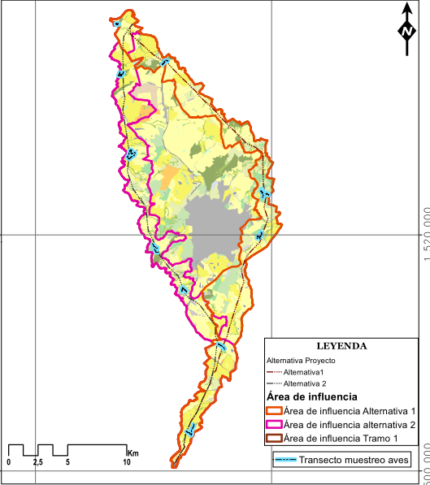
2. DIAGNÓSTICO AMBIENTAL DE ALTERNATIVAS (DAA)
El Diagnóstico Ambiental de Alternativas (DAA) tiene como propósito brindar a la autoridad ambiental competente, la información necesaria y suficiente que le permita evaluar y comparar diferentes alternativas para el desarrollo de un proyecto, obra o actividad. Producto de esta información, la autoridad ambiental competente podrá decidir cuál o cuáles alternativas permiten optimizar y racionalizar el uso de recursos y evitar o minimizar los riesgos, efectos e impactos negativos (MADS, 2018).
Todas las alternativas bajo las cuales sea posible desarrollar el proyecto, obra o actividad que se presenten, deben ser formuladas considerando diferentes variables, no solo las que tienen que ver con la ubicación o el trazado (de corredores o líneas), sino también, las relacionadas con la ingeniería, tecnología y diseño; estas opciones deben plantearse buscando el mejor desempeño ambiental de la construcción, operación, mantenimiento, entre otras fases del proyecto, a fin de optimizar y racionalizar el uso de recursos y evitar o minimizar los riesgos, efectos e impactos negativos que puedan generar en el área de estudio.

Slide 4

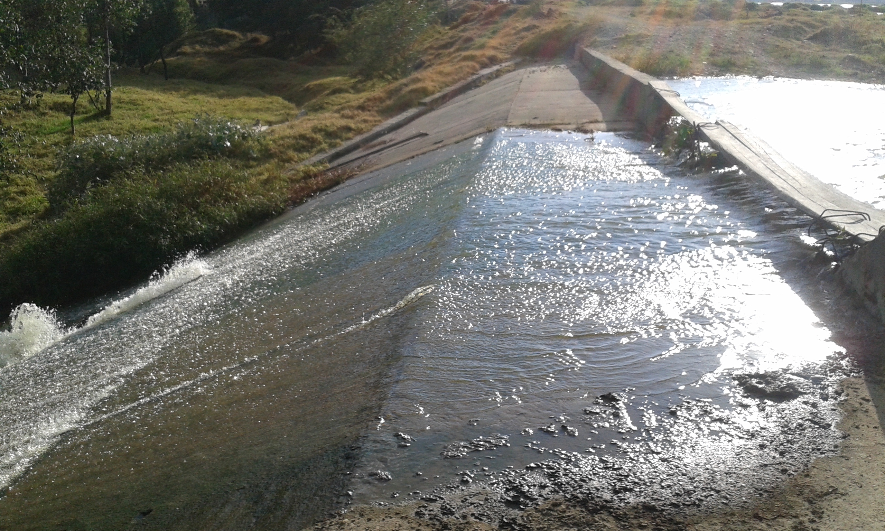
2. DIAGNÓSTICO AMBIENTAL DE ALTERNATIVAS (DAA)
Diagnóstico Ambiental de Alternativas (Daa) para Proyectos Lineales
Diagnóstico Ambiental de Alternativas (Daa) para Proyectos Puntuales

Slide 5
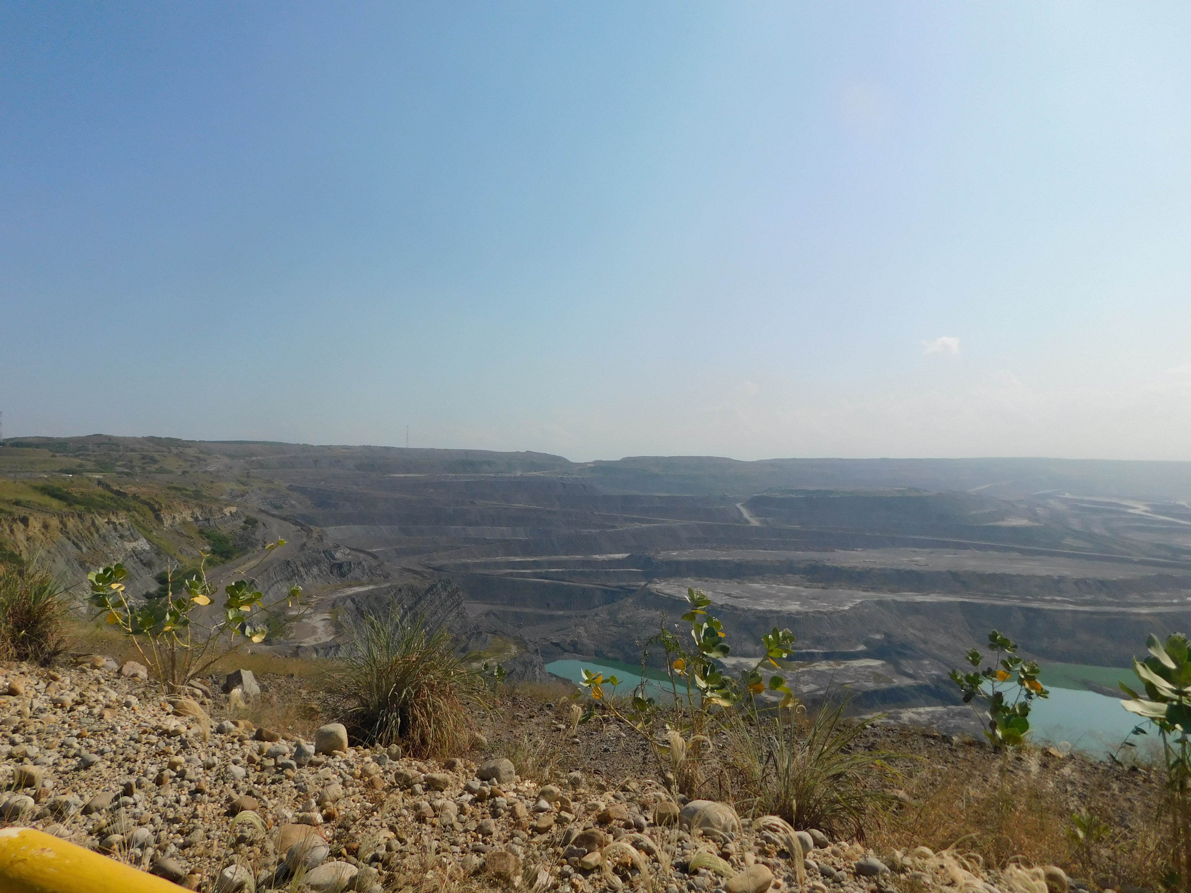
3. ESTUDIOS DE IMPACTO AMBIENTAL (EIA)
El Estudio de Impacto Ambiental (EIA) es el instrumento básico, que mediante un conjunto de información, les permite a las autoridades ambientales tomar decisiones sobre la viabilidad ambiental de los proyectos, obras o actividades que requieren licencia ambiental para su desarrollo. Este conjunto de información debe ser la necesaria y suficiente para describir el proyecto y caracterizar el área que podría sufrir deterioro con su ejecución, así como para identificar, calificar y evaluar sus impactos, señalar cuáles no podrían ser evitados o mitigados y para establecer las medidas de manejo ambiental correspondientes y demás planes requeridos por la ley y los reglamentos (MADS, 2018).
Para alcanzar estos propósitos, el Estudio de Impacto Ambiental (EIA) y el Plan de Manejo Ambiental (PMA) deben contener los lineamientos, requerimientos y elementos metodológicos generales que se establecen en la Metodología general para la elaboración y presentación de estudios ambientales (2018), así como las especificaciones técnicas que se indiquen en los respectivos términos de referencia genéricos.

Slide 6



4. PLANES DE MANEJO AMBIENTAL
Los programas de manejo ambiental constituyen una descripción detallada del conjunto de acciones, medidas y actividades que, producto de la evaluación ambiental, están orientadas a prevenir, mitigar, corregir y compensar los impactos ambientales identificados, que se causen por el desarrollo de un proyecto, obra o actividad. Éste es uno de los numerales más importantes del EIA, pues de su correcta formulación, depende en gran medida el éxito ambiental del proyecto (en caso de que se le otorgue licencia), por lo que debe elaborarse de la forma más minuciosa posible y siempre atendiendo a la responsabilidad constitucional de velar por un ambiente sano.

Slide 7
4. PLANES DE MANEJO AMBIENTAL
Objetivos de cada programa y subprograma.
Metas relacionadas con los objetivos identificados.
Impactos a manejar por cada programa (con base en la evaluación de impactos).
Tipo de medida (prevención, mitigación, corrección o compensación).
Fases del proyecto en las que se implementaría cada programa y subprograma.
Lugares de aplicación (ubicación cartográfica, siempre que sea posible).
Descripción de acciones específicas a desarrollar dentro de cada programa y subprograma.
Relación de las obras propuestas a implementar. Los diseños deben presentarse como documentos anexos al estudio.
Cronograma estimado de implementación de los programas.
Costos estimados de implementación de cada medida de manejo.
Indicadores que permitan hacer seguimiento al cumplimiento de las metas propuestas para cada objetivo y determinar la eficacia y efectividad de cada programa y subprograma.

Slide 8
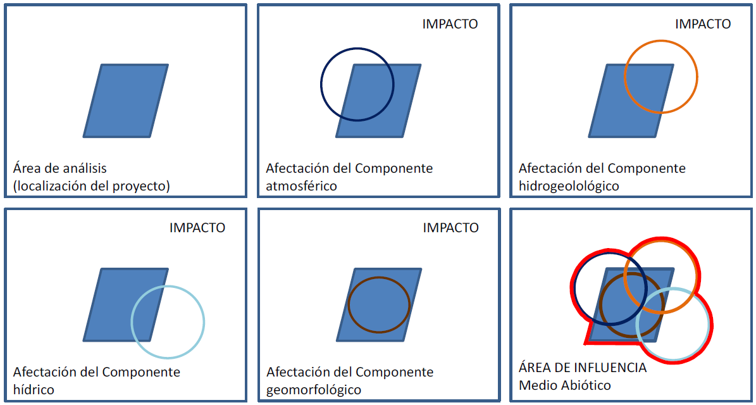
5. ÁREA DE INFLUENCIA, LOCALIZACIÓN MUNICIPAL Y VEREDAL
El área de influencia de un proyecto, obra o actividad se define como la zona en la cual se manifiestan los impactos ambientales significativos, y su identificación y delimitación está estrechamente vinculada a la caracterización ambiental y a la evaluación ambiental, pues son procesos que dependen los unos de los otros y que deben realizarse de forma conjunta e iterativa hasta establecer una superficie que satisfaga la definición de área de influencia.
Fuente: Grupo de instrumentos – ANLA, 2015

Slide 9
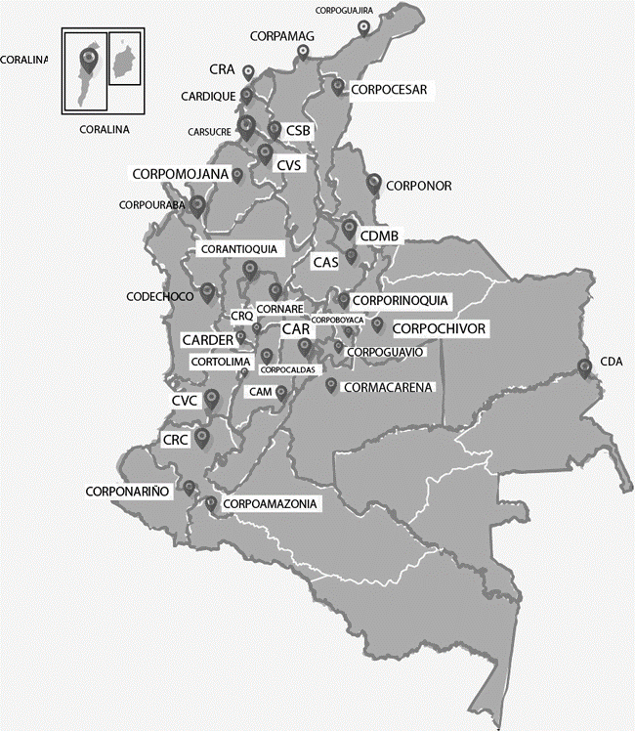
6. LOCALIZACIÓN DE CORPORACIONES AUTÓNOMAS REGIONALES
Las Corporaciones Autónomas Regionales y de Desarrollo Sostenible, son entes corporativos de carácter público, creados por la ley, integrados por las entidades territoriales que por sus características constituyen geográficamente un mismo ecosistema o conforman una unidad geopolítica, biogeográfica o hidrogeográfica, dotados de autonomía administrativa y financiera, patrimonio propio y personería jurídica, encargados por la ley de administrar, dentro del área de su jurisdicción el medio ambiente y los recursos naturales renovables y propender por su desarrollo sostenible, de conformidad con las disposiciones legales y las políticas del MINISTERIO DEL MEDIO AMBIENTE (MADS, 2019)
Fuente: MADS, 2019

Slide 10
7. RESTRICCIONES AMBIENTALES Y DE INFRAESTRUCTURA
Las restricciones ambientales y de infraestructura integra los aspectos ambientales relevantes para el desarrollo obras y/o actividades de los proyectos, para lo cual el proceso de licenciamiento ambiental establece dos instancias en las cuales se debe realizar un análisis de zonificación, denominadas zonificación ambiental y zonificación de manejo ambiental del proyecto.

Slide 11

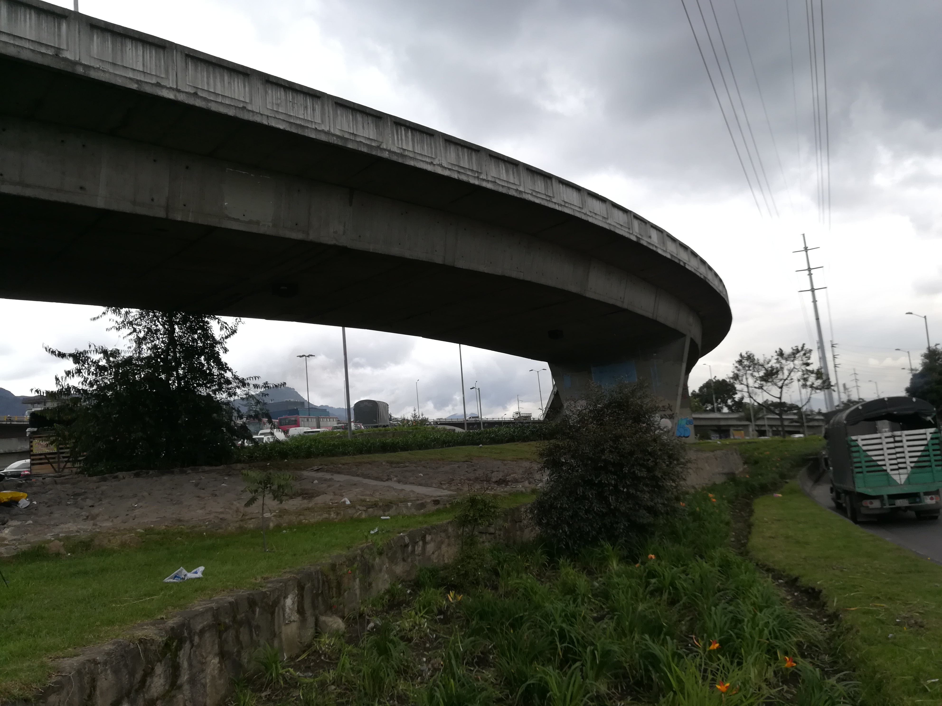
6. LOCALIZACIÓN DE CORPORACIONES AUTÓNOMAS REGIONALES
7.1. Zonificación ambiental
La zonificación ambiental es el proceso de sectorización de un área compleja como lo es el área de influencia, en áreas relativamente homogéneas de acuerdo a las características y a la sensibilidad ambiental de los componentes de los medios abiótico, biótico y socioeconómico. Por lo tanto, es un proceso que integra la información de la caracterización ambiental de línea base y establece, de acuerdo a la normativa ambiental vigente y a las propiedades de los atributos de los componentes ambientales, su susceptibilidad ante fenómenos naturales y antrópicos, a fin de identificar zonas del área de influencia con diferentes grados de sensibilidad ambiental.
7.2. Zonificación de manejo ambiental del proyecto
La zonificación de manejo tiene como propósito establecer, para el área de influencia, zonas homogéneas de acuerdo al grado con el cual pueden ser intervenidas por el proyecto y se obtiene, a partir de la integración de la información proveniente de la zonificación ambiental, de las características del proyecto, del uso y aprovechamiento de recursos y de la evaluación ambiental.

Slide 12
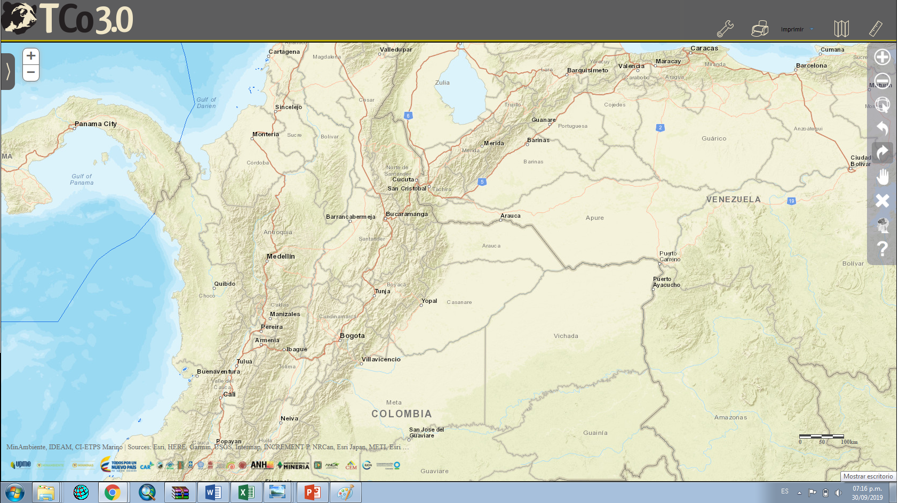
8. INFORMACIÓN TEMÁTICA - TREMARCTOS
TREMARCTOS-COLOMBIA es un sistema que evalúa preliminarmente los impactos sobre la biodiversidad que producen las obras de infraestructura y mineria "screening" y provee recomendaciones sobre las eventuales compensaciones que un determinado proyecto deberá asumir.
Incorpora información disponible sobre la distribución de especies y ecosistemas sensibles, áreas naturales protegidas y zonas de importancia socio-cultural. Además de eso se podrá realizar análisis de Riesgo y Análisis de afectación a los recursos marinos. Con ello se pretende incluir los criterios ambientales en los planes de desarrollo de infraestructura, y se podrán reducir los impactos desde la fase preliminar y durante el desarrollo del proyecto; el reporte que genera Tremarctos Colombia no sustituye de ninguna forma el Estudio Ambiental.

Slide 13
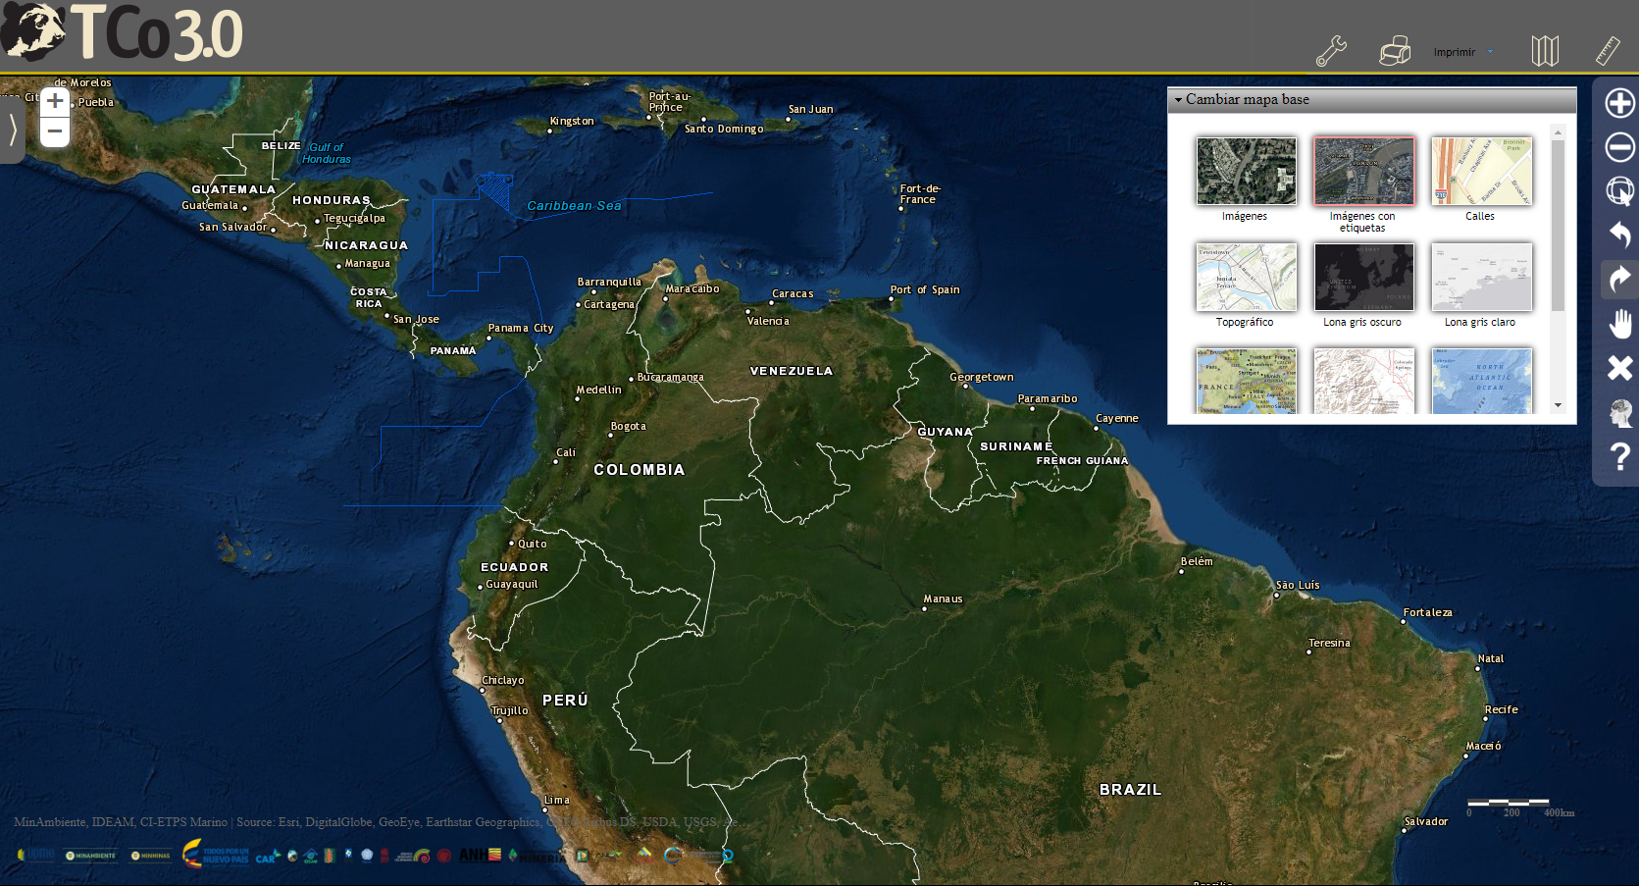
8. INFORMACIÓN TEMÁTICA - TREMARCTOS
Variables del análisis:
Reservas Forestales de Ley 2da
Límite Parques Nacionales Naturales
Límite Otras Áreas Sistema RUNAP
Límite Reservas Naturales de la Sociedad Civil
Complejos de Páramo
Áreas de Distribución de Especies Sensibles
Grado de Amenaza
Rango SP
Parque Arqueológico
Resguardos Indígenas
Tierras Comunidades Negras
Hallazgos Arqueológicos por Municipio
Factor de Compensación

Slide 14
Módulo 2. Estudios ambientales: Tipos, elaboración, y control de calidad
Gracias.

